Slide 1
Пошаговая методика
быстрого запуска «1С-Битрикс: Корпоративный портал»
Забаров Рим, директор
Интернет-компания «Симай», г.Уфа

Slide 2
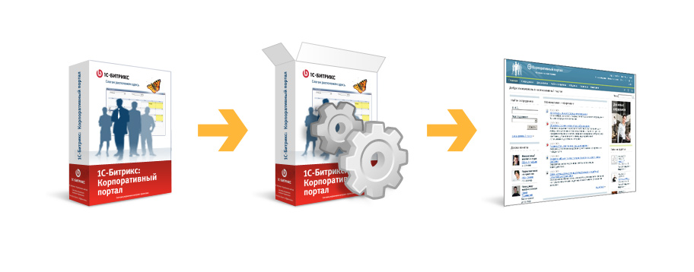
Внедрение портала
Коробочное решение
Развертывание и настройка системы
Готовый корпоративный портал

Slide 3
Установка портала

Slide 4
Заполнение контентом
Измените рассказ о компании, внести несколько актуальных приказов и новостей, загрузите документы в хранилище…
Внесите несколько первых сообщений в блог руководителей, приветствия, базовые интересные фотографии.
Создайте несколько первых открытых групп по работе и 1-2 для совместного отдыха.
Определите, кто имеет право создавать группы.

Slide 5
Интеграция
Используя мастер установки, интегрировать продукт с ActiveDirectory , загрузить пользователей из 1С:ЗУП или Excel/CSV или открыть регистрацию пользователей на портале.

Slide 6
Знакомство
Разошлите письмо сотрудникам и предложить зайти на КП - заполнить карточку компании, проверить свое размещение в структуре

Slide 7
Задачи и отчеты
Поручите руководителям отделов создать рабочие группы и задачи. Начните проверять их отчеты в рамках КП. 1-3 рабочие группы на отдел. Начните использовать календари.
Публикуйте на КП отчеты по итогу собраний (протокол).

Slide 8
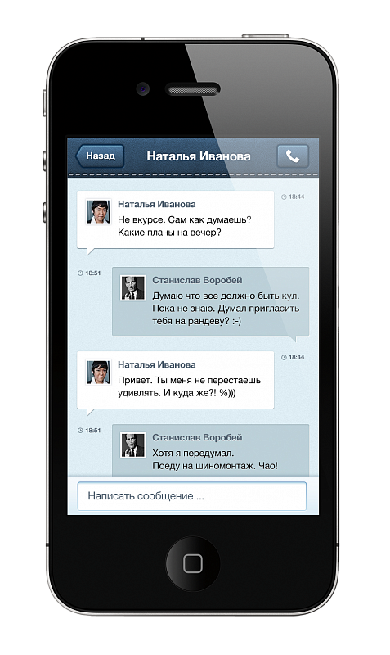
Общение
Учитесь общаться без ICQ и любых внешних систем Никакого общения руководителей отделов и руководства по старым каналам, только через КП. Прекращайте работать без КП. Последовательно, но не в приказном порядке, минимизируйте использование других систем.

Slide 9
Собственный пример
Покажите пример открытости и информирования.
Публикуйте отчеты, информацию о своих достижениях, событиях, мероприятиях на КП. Также публикуйте информацию о неудачах, о том, что не успели.

Slide 10
Свобода выражения
Позвольте сотрудникам общаться свободнее
Задайте настроение. Обсуждайте серьезные вопросы которые не связаны с работой, но связаны с самообразованием, с повышением эффективности, с планированием времени. Хвалите и отмечайте тех, кто добивается результата в этих направлениях. Не бойтесь удалять глупости.

Slide 11
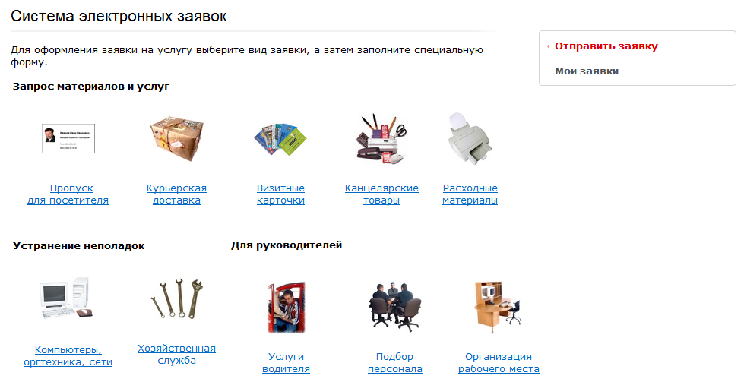
Автоматизация заявок
Автоматизируйте заявки и запросы
Определите, кто может какие запросы посылать, и кто обрабатывает заявки.

Slide 12
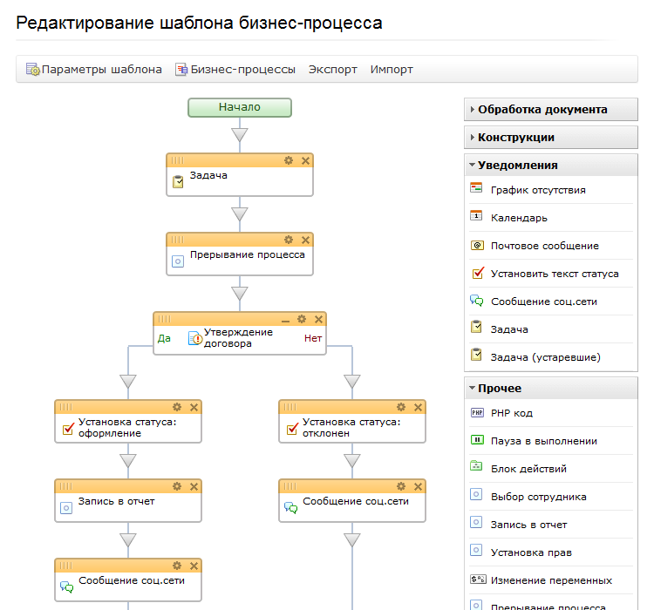
Электронный документооборот
Ввод электронного документооборота
Введите в работу через портал наиболее типичные процедуры вашего документооборота

Slide 13
Внедрение CRM
В работу коммерческого отдела внедрите использование корпортала в повседневной работе

Slide 14
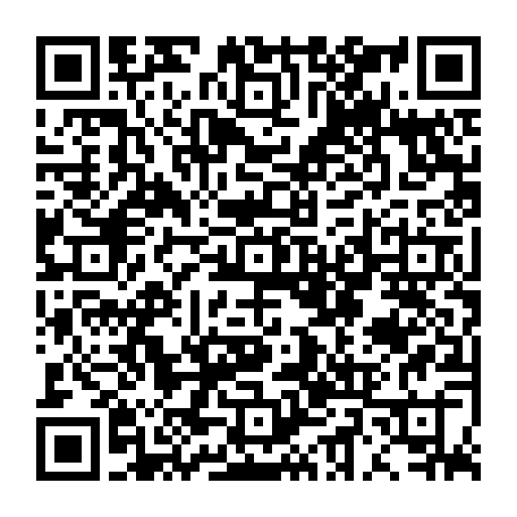
Спасибо за внимание!

